Slide 1
Проект в младшей группе
«Ёлочка- красавица»
Тип проекта: познавательно- исследовательский, краткосрочный. Срок реализации-декабрь. Предмет исследования - ель.
Подготовила воспитатель
Шишкина Н. С.

Slide 2
Актуальность проекта:
Главное дерево Новогоднего праздника- ёлка, украшенная игрушками, шарами, мишурой. Именно в младшем возрасте ребёнок начинает познавать и открывать для себя всё многообразие окружающего мира. И именно в преддверии Нового года актуально знакомство детей с елью.

Slide 3
Цель проекта:
Расширение представления о ёлке через различные виды
детской деятельности, приобщение родителей к созданию единого образовательного пространства вокруг ребёнка.
Задачи:
-Познакомить детей с ёлкой, её особенностями;
-Создать позитивный настрой в преддверии Новогоднего праздника;
-Обобщить и пополнить знания детей о ёлке и новогодних игрушках;
-Побуждать родителей к совместной творческой деятельности с детьми;
-Укреплять связи дошкольного учреждения с семьёй.

Slide 4
План работы:
-Чтение художественной литературы, рассматривание иллюстраций о ёлке;
-Изучение стихов, песен, танцев;
-Изготовление Новогодней ёлочки совместно с родителями.;
-Творческая деятельность детей;
-Новогодний праздник «В гости к ёлочке»;
-Изготовление и оформление совместно с детьми ёлочки для городской выставки «Ёлочка в подарок»
-Подведение итогов, выставка работ.

Slide 5
Планируемые результаты:
· Расширить знания и представления детей о новогоднем празднике, украшении новогодней ёлки, об обычаях встречи праздника, его персонажах.
· Раскрыть возможности и творческие способности детей через разнообразные виды деятельности.
· Вовлечь родителей в совместную с детьми познавательно-творческую деятельность.
· Активное участие родителей в реализации проекта.

Slide 6
Этапы работы
Теоретический
Практический
Заключительный

Slide 7
Теоретический
Обсуждение целей и задач проекта с родителями;
Создание предметно- развивающей среды для реализации проекта;
Подбор художественной литературы, наглядного материала, пособий;

Slide 8
Практический
*Наблюдение за ёлкой на прогулке;
*Разучивание стихотворений про ёлочку, хороводов;
*Папка-передвижка для родителей на Новогоднюю тематику;
*Продуктивная деятельность- рисование пальчиками «Бусы на ёлочке», кисточкой «Украсим ёлочку шарами»,
Аппликация «Разноцветные шары на ёлке», «Ёлочка- красавица», аппликация в технике «Бумажная пластика» «Ах, какие бусики».
*Совместное украшение ёлочки в группе;
*Конкурс для родителей «Необычная Ёлочка- красавица»

Slide 9
Подбор стихов о ёлочке.
Наша елка хороша, Вся сияет от огня. Шарики, хлопушки, Красивые игрушки. Дед Мороз скорей приди, Нашу елочку зажги. Пусть горит огнями, Разными цветами.
Елочка горит огнями,
У снежинок хоровод.
Дед Мороз всех нас поздравит
И подарки принесет.
Пусть сияет елка
Огоньками яркими,
Дед Мороза в гости ждем
В Новый год с подарками.
Дед Мороз прислал нам елку,
Огоньки на ней зажег.
И блестят на ней иголки,
А на веточках – снежок!

Slide 10
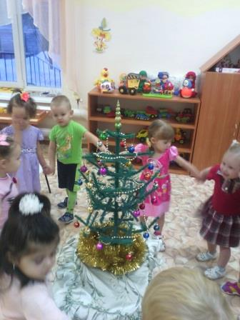
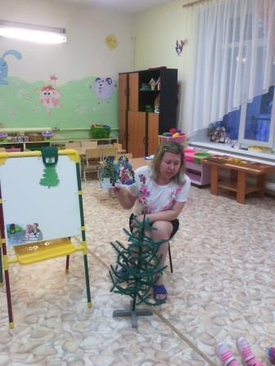
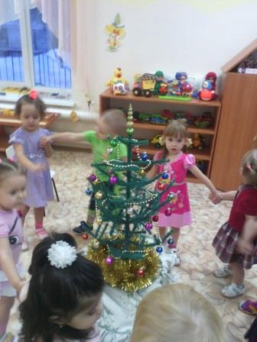
Разучивание стихов, хороводов, игр.

Slide 11
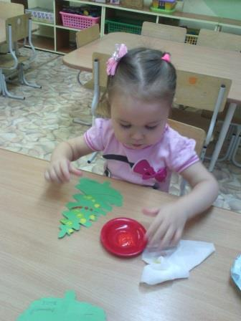
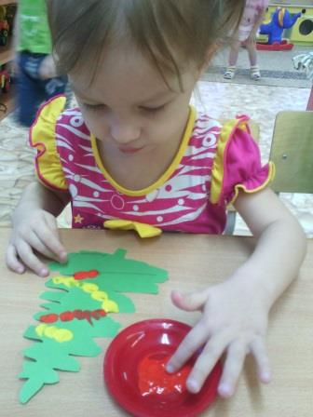
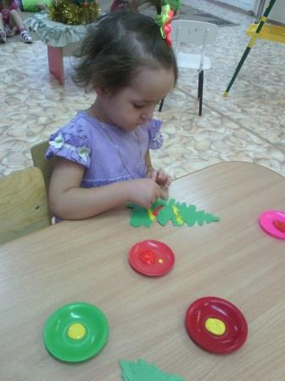
Рисование пальчиками «Бусы на ёлочке».

Slide 12
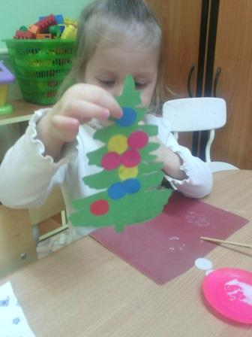
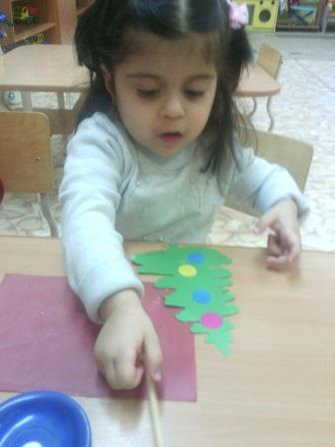
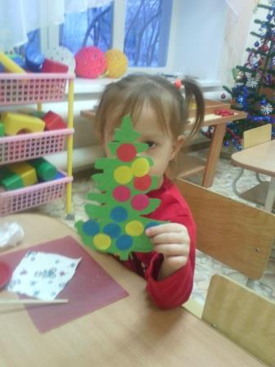
Аппликация «Украсим ёлочку шарами».

Slide 13
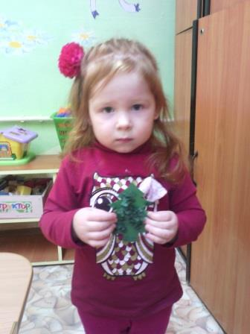
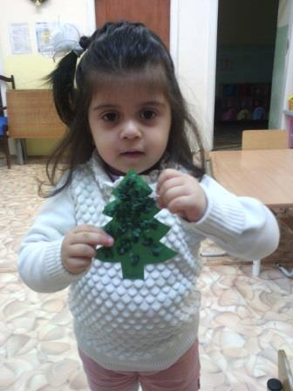
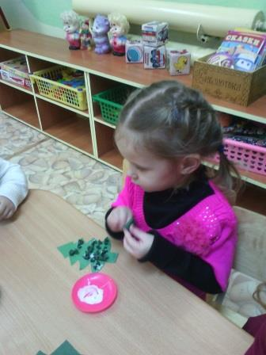
Аппликация «Ёлочка – красавица».

Slide 14
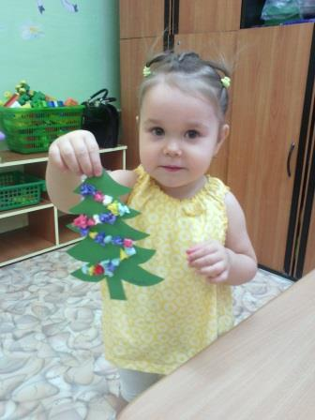
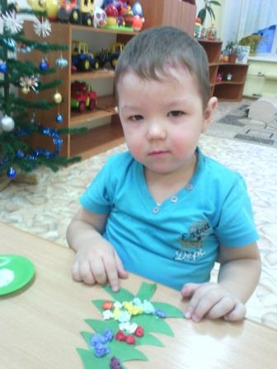
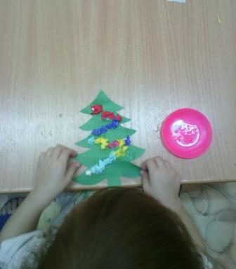
Аппликация в технике «Бумажная пластика» - «Ах, какие бусы».

Slide 15
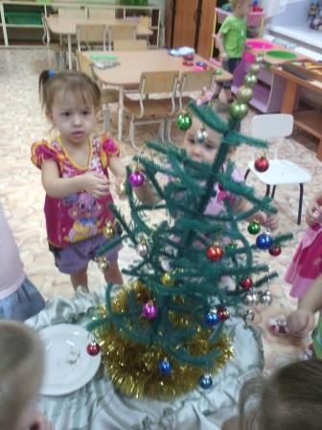
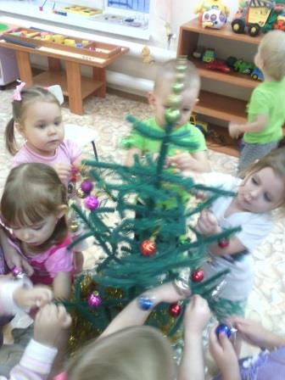
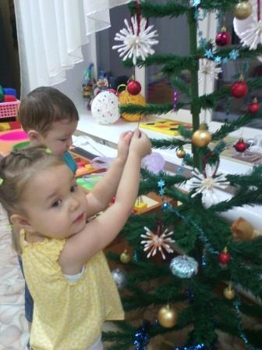
Украсим нашу ёлочку.

Slide 16
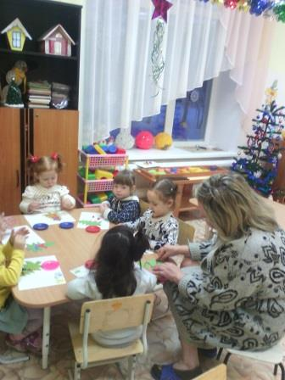
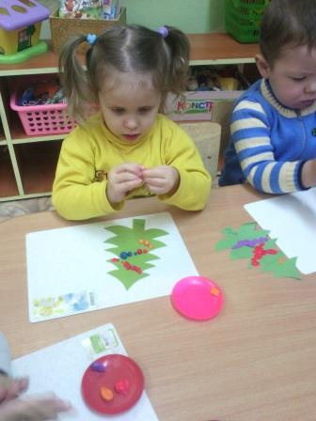
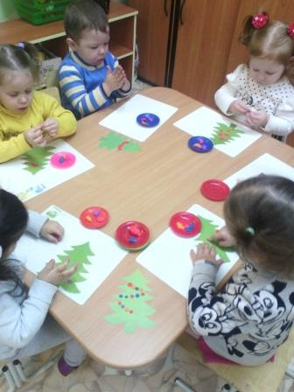
Лепка «Разноцветные бусы»

Slide 17
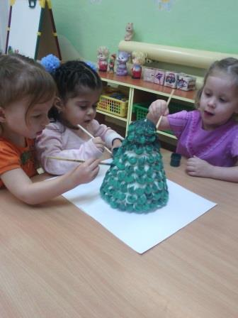
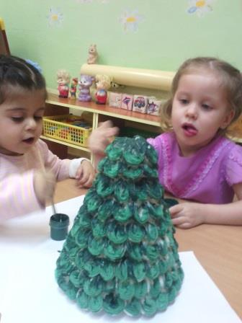
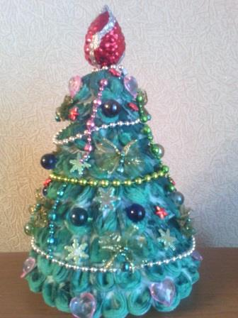
Изготовление ёлочки на городской конкурс «Ёлочка-сувенир в подарок»

Slide 18
Заключительный.
*Новогодний праздник «В гости к ёлочке»;
*Выставка детских работ;
*Выставка необычных ёлочек, сделанных родителями с малышами.
* Участие в городском конкурсе «Ёлочка-сувенир в подарок»

Slide 19
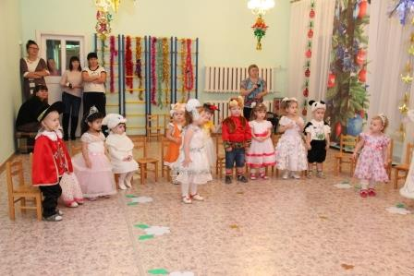
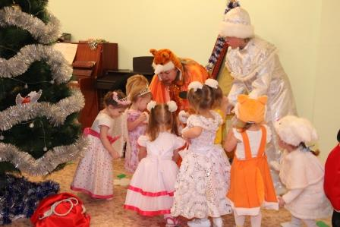
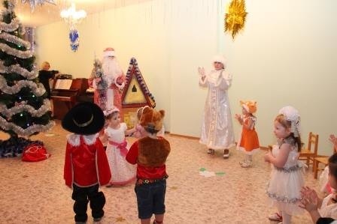
В гостях у ёлочки.

Slide 20
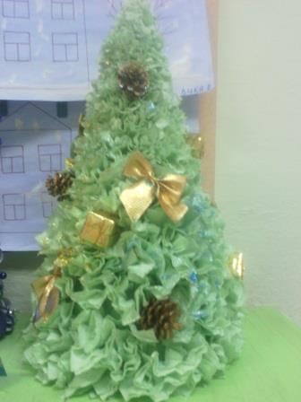
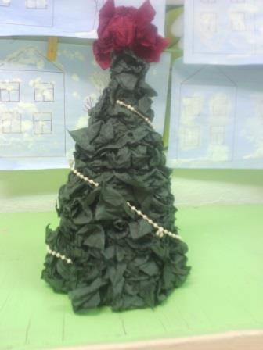
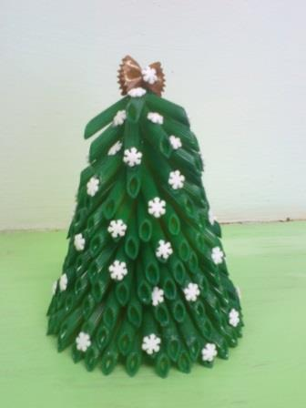
Выставка необычных ёлочек, сделанных родителями с малышами.
Семья Мякишевых
Семья Шамановых
Семья Игнатьевых

Slide 21
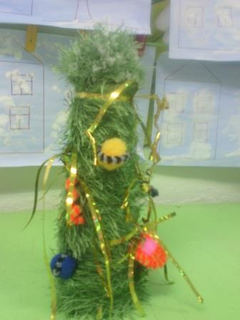
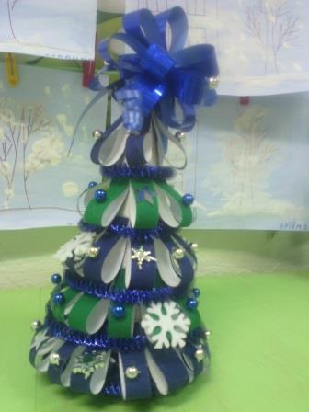
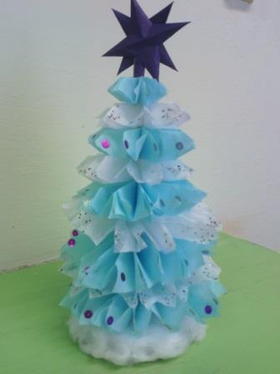
Семья Бакуниных
Семья Исаковых
Семья Потапеня

Slide 22
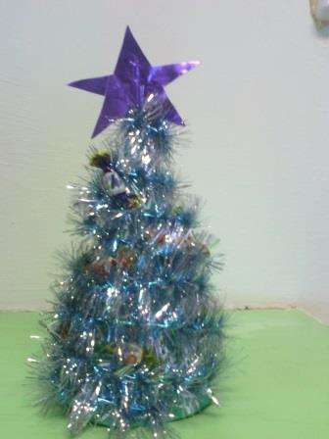
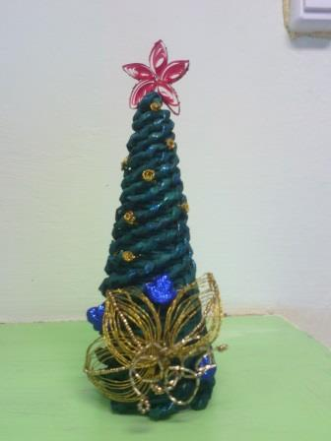
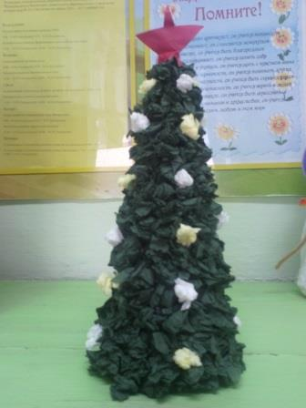
Семья Евсеевых
Семья Павловых
Семья Лобановых

Slide 23
За изготовление совместной с детьми ёлочки получили диплом участника городского семейного конкурса декоративно-прикладного творчества «Ёлочка- сувенир в подарок».

Slide 24
Семьи Исаковых , Потапеня и Павловых, изготовившие красивые и необычные ёлочки тоже стали участниками семейного конкурса «Ёлочка-сувенир в подарок» и награждены дипломами участника.

Slide 25
В результате проекта были обобщены и пополнены знания детей о ёлочке и Новогоднем празднике. Проектная деятельность способствовала возникновению партнёрских отношений: детский сад-дети-родители. Дети и родители с большим интересом участвовали во всех мероприятиях. Новогодний праздник прошёл успешно. Малыши с удовольствием делились впечатлениями о встрече с Дедом Морозом, Снегурочкой, ёлочкой.

Slide 26
Спасибо за внимание!

